Slide 1
SUA MARCA AQUI
Recursos para incorporar mais processos ao
SAP Business One

Slide 2
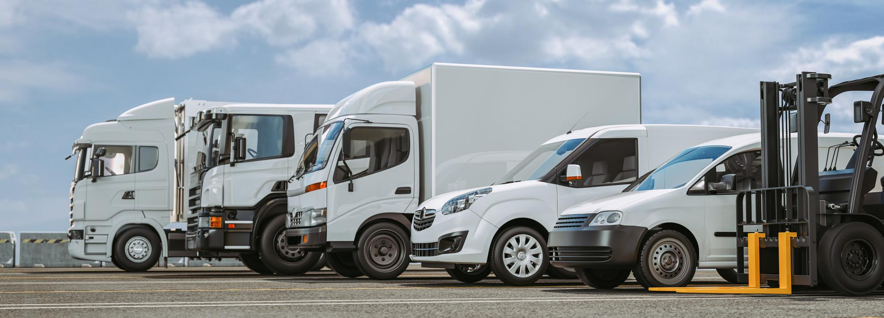
Gestão de Frota
SUA MARCA AQUI
Aplicação integrada ao SAP Business One que te dá controle dos custos com a frota, máquinas e veículos leves ou pesados.

Slide 3
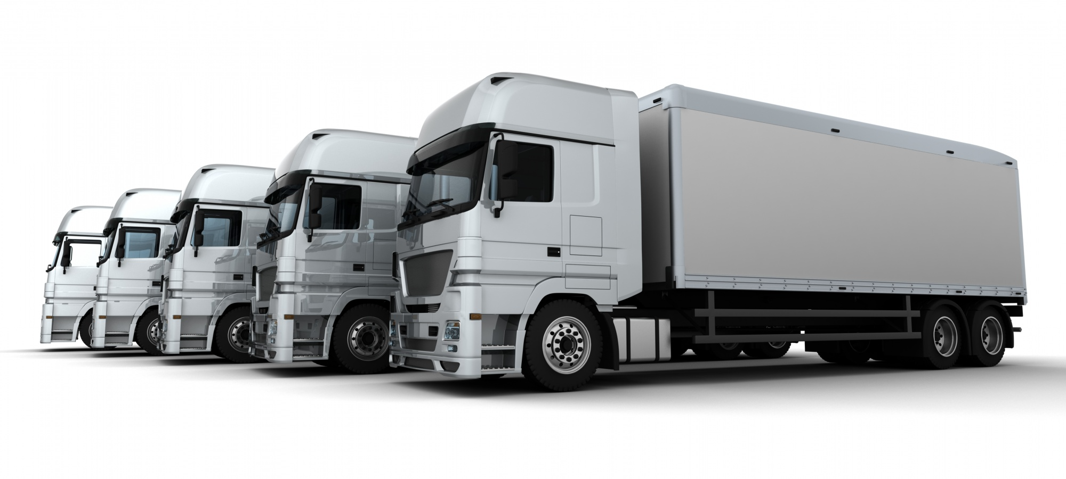
Gestão de Frota
SUA MARCA AQUI
Integre a gestão da frota aos demais controles do seu negócio registrando e acompanhando tudo dentro do SAP B1.

Slide 4
Gestão de Frota
SUA MARCA AQUI
Localize em tempo real o status dos ativos, condutor responsável e as apropriações de multas, manutenções, despesas e muito mais.

Slide 5
Gestão de Frota
SUA MARCA AQUI
Principais funcionalidades:
Resultado por placa do veículo da frota
Controle de abastecimentos, pneus, multas e taxas
Controle da manutenção preventiva e corretiva por veículo

Slide 6
Gestão de Frota
SUA MARCA AQUI
Exemplos de funcionalidades

Slide 7
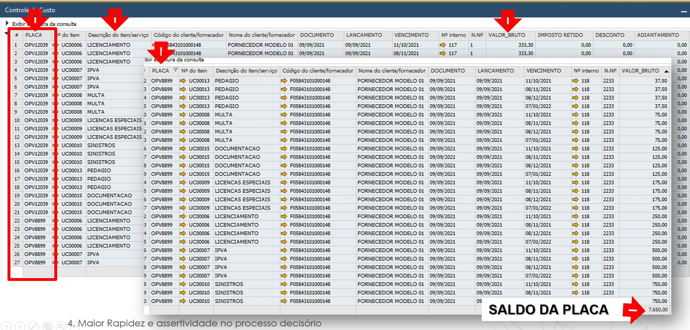
Gestão de Frota - resultado por placa
SUA MARCA AQUI
Gestão de Frota

Slide 8
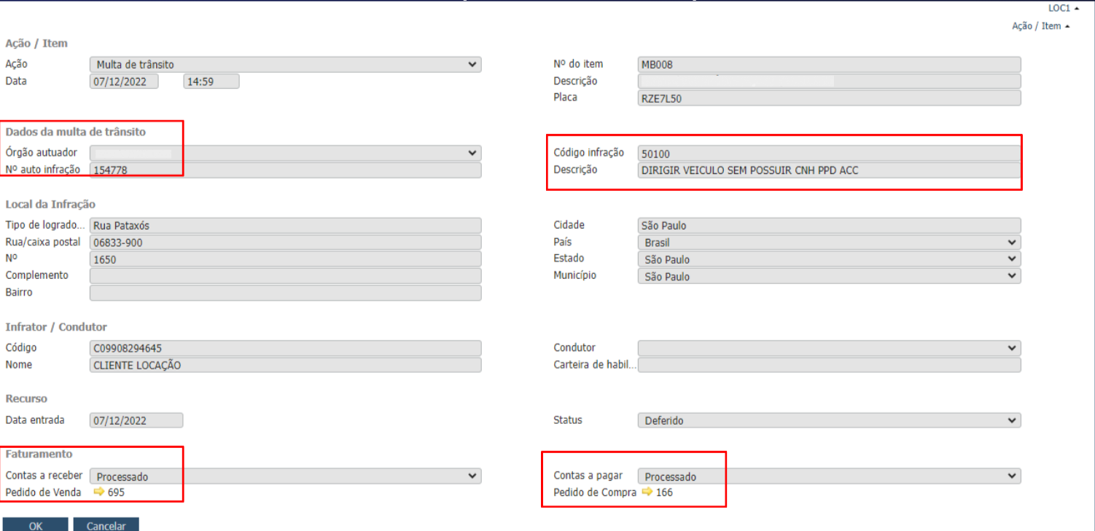
Gestão de Frota Referência do pedido de compra na multa
SUA MARCA AQUI
Gestão de Frota

Slide 9
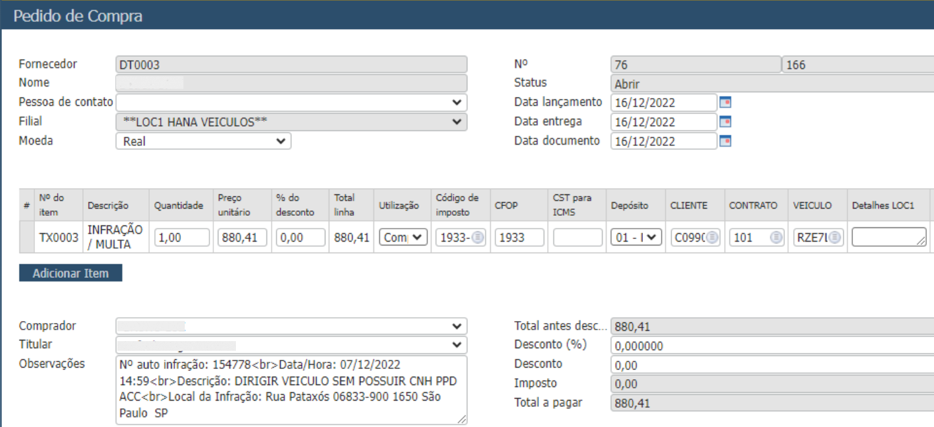
Pedido de compra para controle de custos da multa
SUA MARCA AQUI
Gestão de Frota

Slide 10
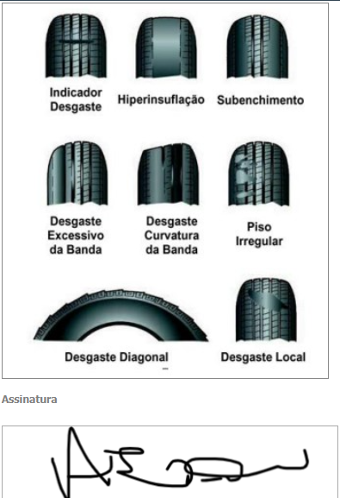
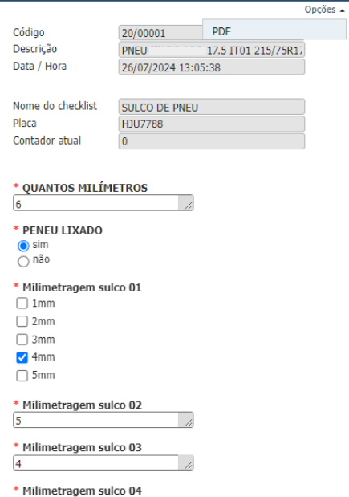
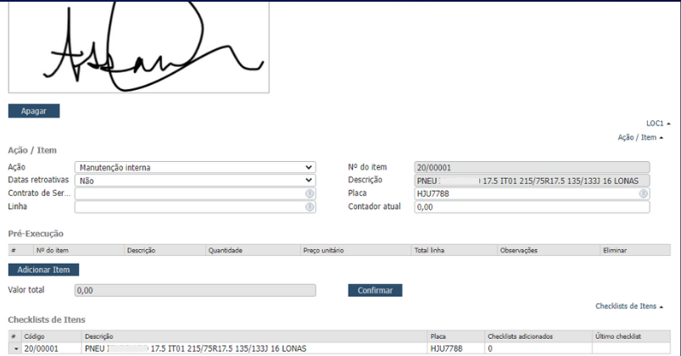
Manutenção e Checklist de pneus
SUA MARCA AQUI
Gestão de Frota

Slide 11
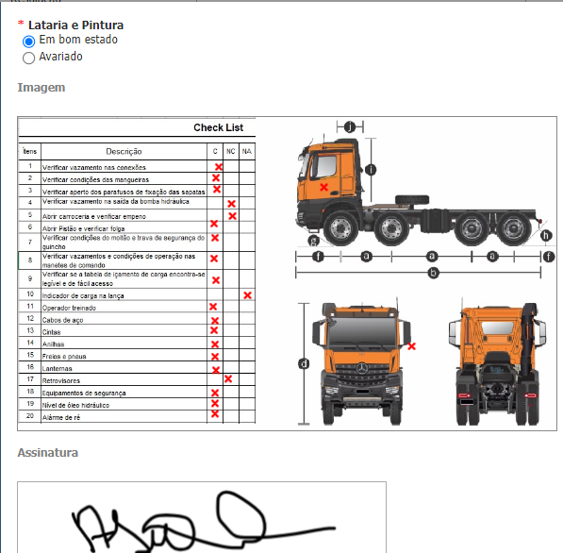
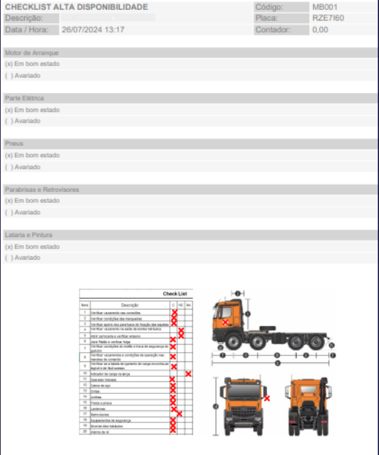
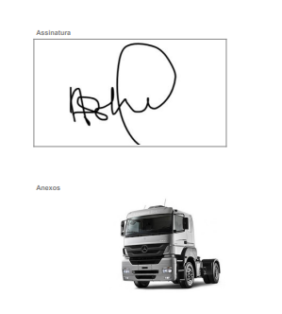
Gestão de Frotas com checklist personalizado em pdf e com fotos
SUA MARCA AQUI
Gestão de Frota

Slide 12
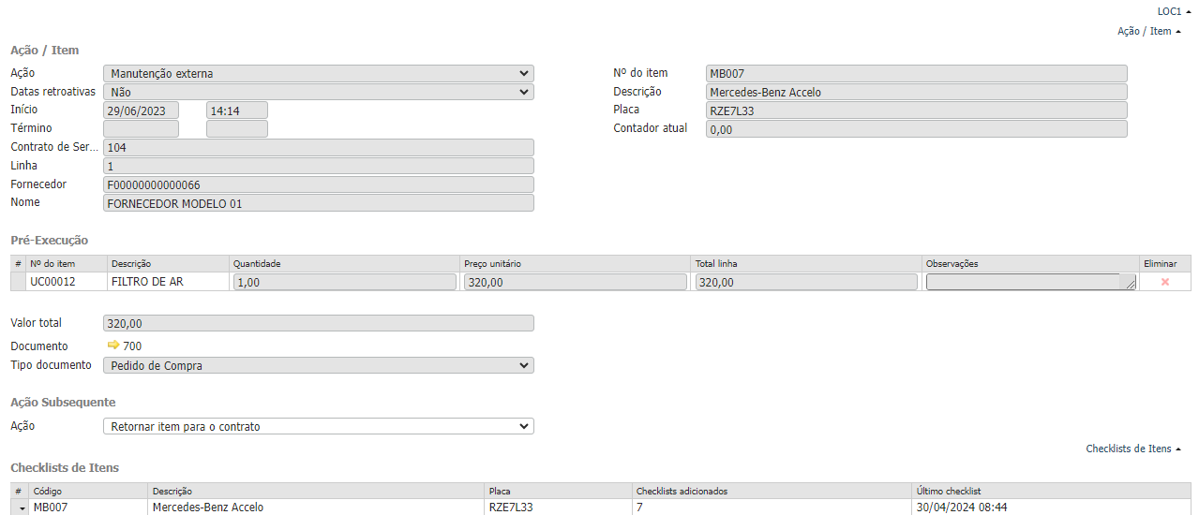
Manutenção da Frota com consumo de peças, gerando pedido de compras para custo
SUA MARCA AQUI
Gestão de Frota

Slide 13
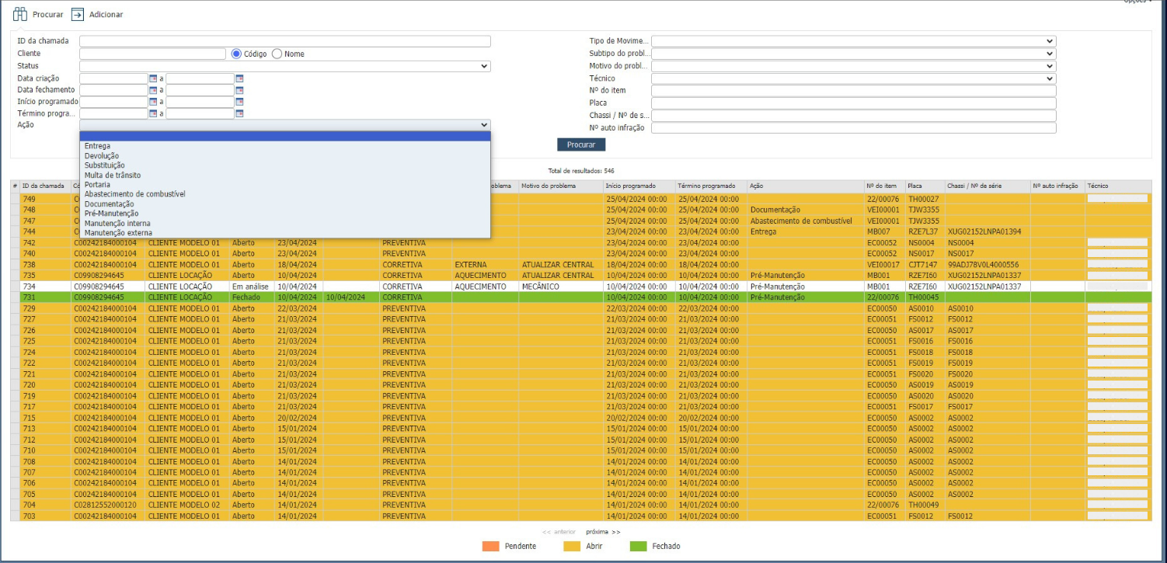
Painel de Chamados da Frota
SUA MARCA AQUI
Gestão de Frota

Slide 14
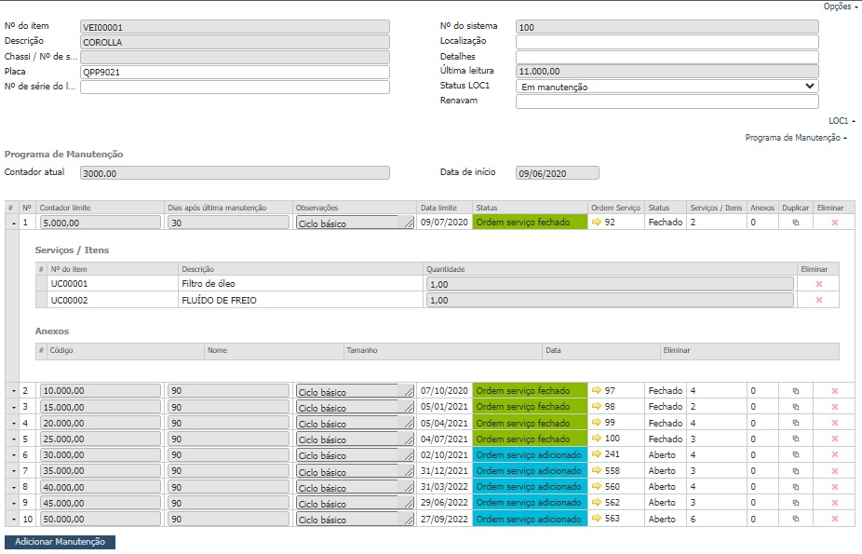
Plano de Manutenções personalizado
SUA MARCA AQUI
Gestão de Frota

Slide 15
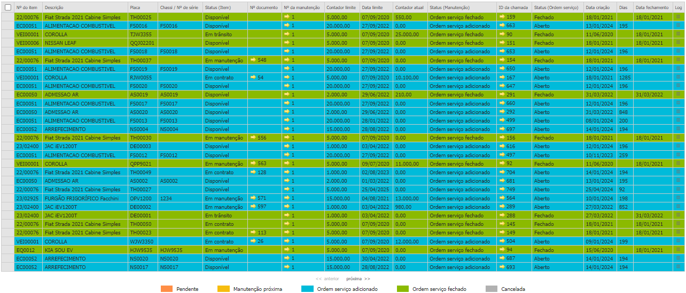
Painel de Manutenções preventivas
SUA MARCA AQUI
Gestão de Frota

Slide 16
SUA MARCA AQUI
Nome: Contato 01
E-mail: contato01@contato.com.br
Nome: Contato 02
E-mail: contato02@contato.com.br
Nome: Contato 03
E-mail: contato03@contato.com.br
Site: www.exemplo.com.br

